Slide 1
Formulários HTML

Slide 2
Formulários HTML
Permitem a interação entre o usuário e a aplicação Web;
O usuário pode enviar e receber dados em uma página;
Permitem a criação de páginas dinâmicas;
Permitem o envio e o recebimento de dados de um banco de dados hospedado em algum servidor Web.

Slide 3
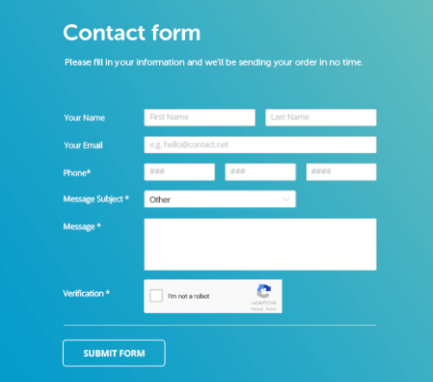
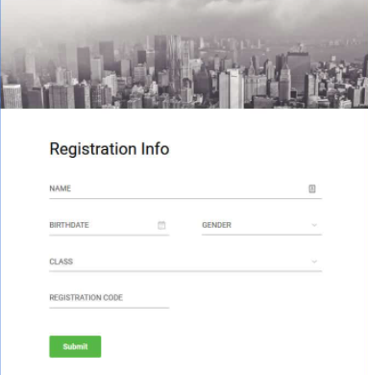
Exemplos:

Slide 4

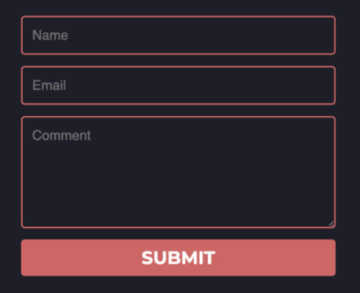
Exemplos:

Slide 5
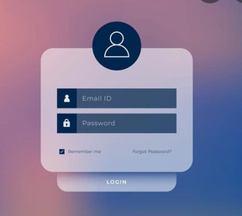
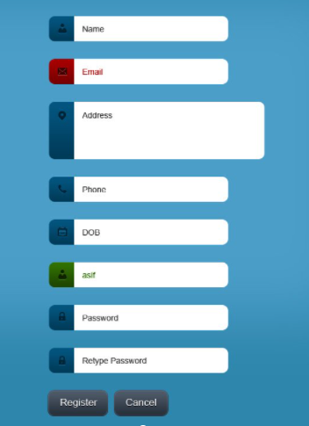
Exemplos:

Slide 6
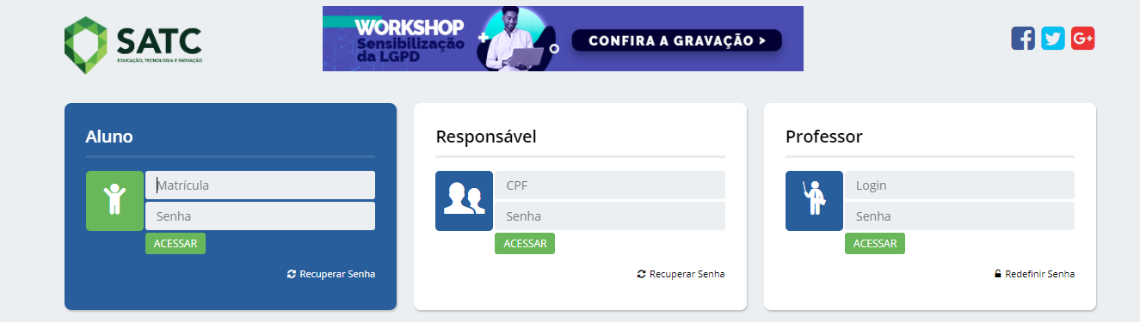
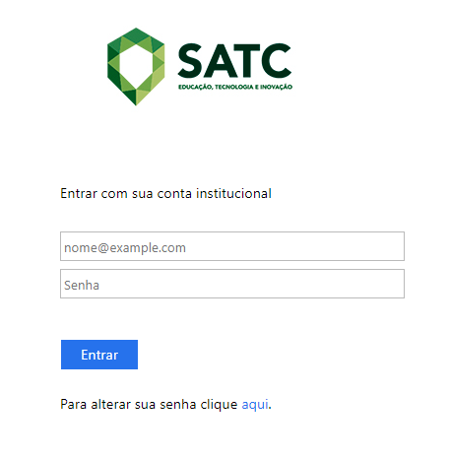
Exemplos:

Slide 7
Estrutura de um Formulários HTML
A estrutura básica de um formulário HTML é representada a seguir:
<FORM NAME = “Nome do Formulário"
ACTION="URL para onde serão enviado os dados"
METHOD="método HTTP (pode ser GET ou POST)"
... corpo do formulário
(permite qualquer coisa permitida em <BODY>, inclusive caixas de texto, botões, caixas de listagens, etc.)
...
</FORM>

Slide 8
Formulários HTML
Tipos de controles utilizados em formulários
  Caixas de Texto
  Botões
  Combobox
  Checkbox
  Listbox
  Radio Button
  TextArea

Slide 9
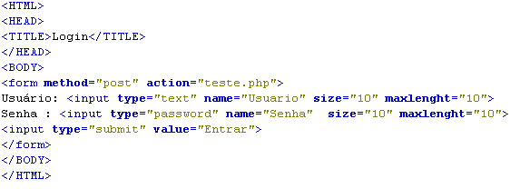

Formulários HTML – Caixas de Texto
A diferença entre text e password é que, sendo este último campo apropriado para entrada de senhas, os caracteres são apresentados como asteriscos (*). Os parâmetros value, size e maxlenght são opcionais;

Slide 10
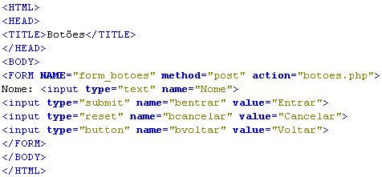
Formulários HTML – Botões

Slide 11
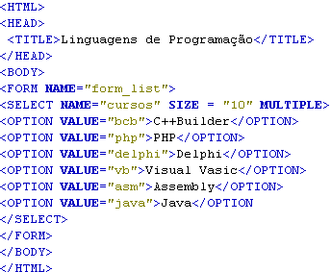
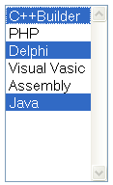
Formulários HTML - Listbox
Permite mais de uma seleção

Slide 12
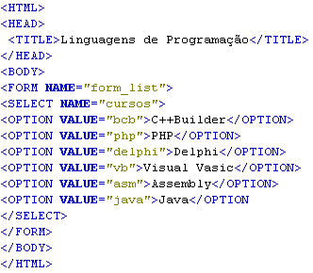
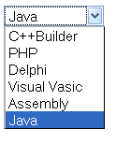
Formulários HTML - Combobox
O atributo size e a instrução multiple foram omitidos

Slide 13
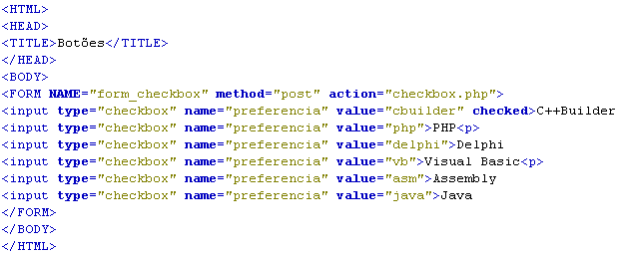
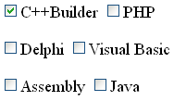
Formulários HTML - Checkbox
O parâmetro checked, que é opcional,
determina a marcação da opção
inicialmente. Já value é obrigatório
pois especifica o valor da opção
a ser enviada ao servidor;

Slide 14
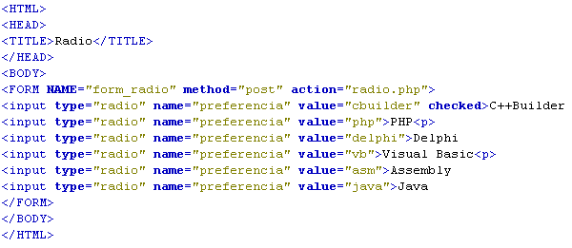
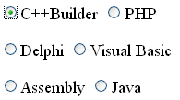
Formulários HTML – Radio Button
Radio é mais um formulário de
múltipla escolha, mas nesse caso
o usuário poderá escolher apenas
uma opção. Os parâmetros seguem
o mesmo roteiro do checkbox ;

Slide 15
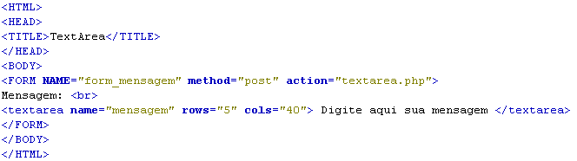
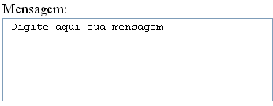
Formulários HTML - TextArea
Em textarea o texto default é opcional;
já os parâmetros rows e cols
devem ser especificados

Slide 16
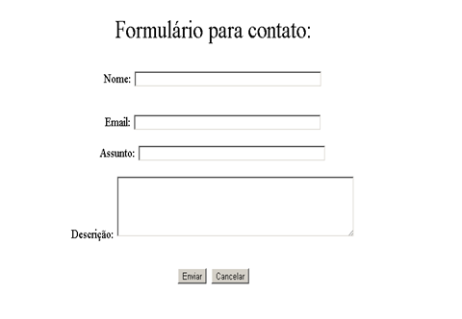
Para o exemplo abaixo:

Slide 17
